Slide 1
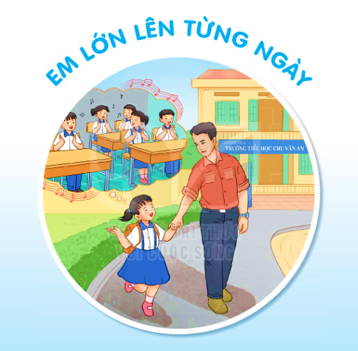


Slide 2


CÂY XẤU HỔ
BÀI 7
BÀI 7
TIẾT 1 – 2
ĐỌC

Slide 3

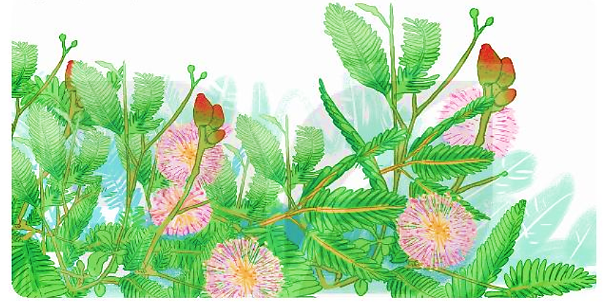
CÂY XẤU HỔ
BÀI 7
BÀI 7
1. Em biết gì về loài cây trong tranh?
2. Dựa vào tên bài đọc và tranh minh họa, em thử đoán xem loài cây này có gì đặc biệt?

Slide 4



ĐỌC
Cây xấu hổ
Bỗng dưng, gió ào ào nổi lên. Có tiếng động gì lạ lắm. Những chiếc lá khô lạt xạt lướt trên cỏ. Cây xấu hổ co rúm mình lại.
Nó bỗng thấy xung quanh xôn xao. Nó hé mắt nhìn: không có gì lạ cả. Bấy giờ, nó mới mở bừng những con mắt lá. Quả nhiên, không có gì lạ thật.
Nhưng những cây cỏ xung quanh vẫn cứ xôn xao. Thì ra, vừa có một con chim xanh biếc, toàn thân lóng lánh như tự tỏa sáng không biết từ đâu bay tới. Chim đậu một thoáng trên cành thanh mai rồi lại vội bay đi. Các cây cỏ xuýt xoa: biết bao nhiêu con chim đã bay qua đây, chưa có con nào đẹp đến thế.
Càng nghe bạn bè trầm trồ, cây xấu hổ càng tiếc. Không biết bao giờ con chim xanh ấy quay trở lại.
(Theo Trần Hoài Dương)

Slide 5
ĐỌC
Cây xấu hổ
Bỗng dưng, gió ào ào nổi lên. Có tiếng động gì lạ lắm. Những chiếc lá khô lạt xạt lướt trên cỏ. Cây xấu hổ co rúm mình lại.
Nó bỗng thấy xung quanh xôn xao. Nó hé mắt nhìn: không có gì lạ cả. Bấy giờ, nó mới mở bừng những con mắt lá. Quả nhiên, không có gì lạ thật.
Nhưng những cây cỏ xung quanh vẫn cứ xôn xao. Thì ra, vừa có một con chim xanh biếc, toàn thân lóng lánh như tự tỏa sáng không biết từ đâu bay tới. Chim đậu một thoáng trên cành thanh mai rồi lại vội bay đi. Các cây cỏ xuýt xoa: biết bao nhiêu con chim đã bay qua đây, chưa có con nào đẹp đến thế.
Càng nghe bạn bè trầm trồ, cây xấu hổ càng tiếc. Không biết bao giờ con chim xanh ấy quay trở lại.
(Theo Trần Hoài Dương)

Slide 6


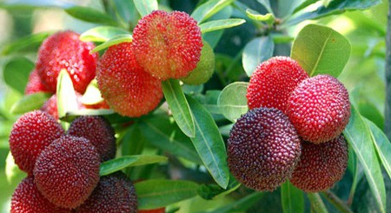
ĐỌC
Từ ngữ
Lạt xạt
: tiếng va chạm của lá khô.
Xôn xao
: nhiều âm thanh, tiếng nói nhỏ phát ra cùng một lúc.
Xuýt xoa
: cách thể hiện cảm xúc (thường là khen, đôi khi là tiếc) qua lời nói.
Thanh mai
: cây bụi thấp, quả mọng nước, trông như quả dâu.

Slide 7
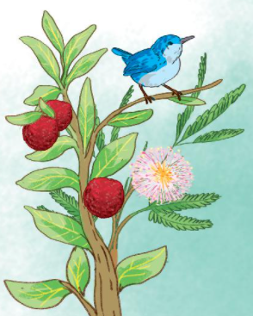
TRẢ LỜI CÂU HỎI
1. Nghe tiếng động lạ, cây xấu hổ đã làm gì?
→ Nghe tiếng động lạ, cây xấu hổ đã co rúm mình lại.
2. Cây cỏ xung quanh xôn xao về chuyện gì?
→ Cây cỏ xung quanh xôn xao chuyện một con chim xanh biếc, toàn thân lóng lánh không biết từ đâu bay tới rồi lại vội bay đi ngay.

Slide 8

3. Cây xấu hổ tiếc nuối điều gì?
→ Cây xấu hổ tiếc nuối vì do nhút nhát đã nhắm mắt lại khi nghe tiếng động lạ, không được nhìn thấy con chim xanh xinh đẹp kia.
Theo em, để không phải tiếc như vậy, cây xấu hổ nên làm gì?
→ Cây xấu hổ cần tự tin, mạnh mẽ hơn để không bỏ lỡ những cảnh đẹp.

Slide 9
4. Câu văn nào cho biết cây xấu hổ rất mong con chim xanh quay trở lại?
Nhưng những cây cỏ xung quanh vẫn cứ xôn xao. Thì ra, vừa có một con chim xanh biếc, toàn thân lóng lánh như tự tỏa sáng không biết từ đâu bay tới. Chim đậu một thoáng trên cành thanh mai rồi lại vội bay đi. Các cây cỏ xuýt xoa: biết bao nhiêu con chim đã bay qua đây, chưa có con nào đẹp đến thế.
Càng nghe bạn bè trầm trồ, cây xấu hổ
càng tiếc. Không biết bao giờ con chim xanh
ấy quay trở lại.
Càng nghe bạn bè trầm trồ, cây xấu hổ
càng tiếc. Không biết bao giờ con chim xanh
ấy quay trở lại.

Slide 10
LUYỆN ĐỌC LẠI
Cây xấu hổ
Bỗng dưng, gió ào ào nổi lên. Có tiếng động gì lạ lắm. Những chiếc lá khô lạt xạt lướt trên cỏ. Cây xấu hổ co rúm mình lại.
Nó bỗng thấy xung quanh xôn xao. Nó hé mắt nhìn: không có gì lạ cả. Bấy giờ, nó mới mở bừng những con mắt lá. Quả nhiên, không có gì lạ thật.
Nhưng những cây cỏ xung quanh vẫn cứ xôn xao. Thì ra, vừa có một con chim xanh biếc, toàn thân lóng lánh như tự tỏa sáng không biết từ đâu bay tới. Chim đậu một thoáng trên cành thanh mai rồi lại vội bay đi. Các cây cỏ xuýt xoa: biết bao nhiêu con chim đã bay qua đây, chưa có con nào đẹp đến thế.
Càng nghe bạn bè trầm trồ, cây xấu hổ càng tiếc. Không biết bao giờ con chim xanh ấy quay trở lại.
(Theo Trần Hoài Dương)

Slide 11
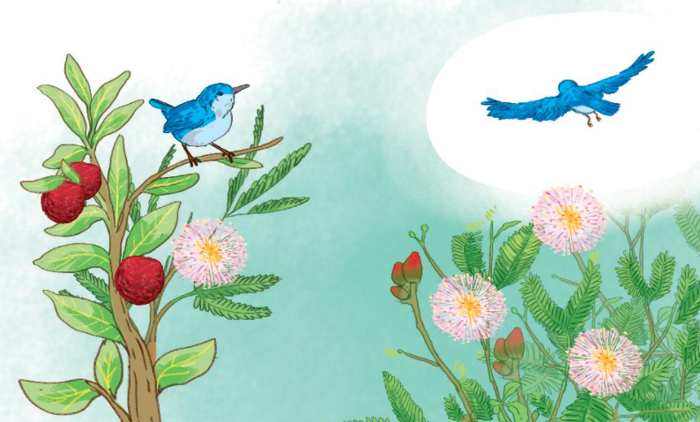
LUYỆN TẬP
1. Những từ ngữ nào sau đây chỉ đặc điểm?
2. Nói tiếp lời của cây xấu hổ:
Mình rất tiếc vì đã quá nhút nhát nên đã nhắm mắt lại, không nhìn thấy con chim xanh xinh đẹp ấy.
Mình rất tiếc ...

Slide 12

CÂY XẤU HỔ
BÀI 7
BÀI 7
TIẾT 3
VIẾT

Slide 13
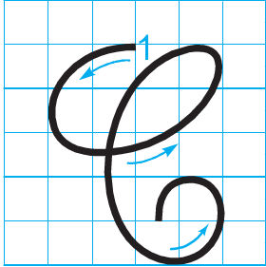
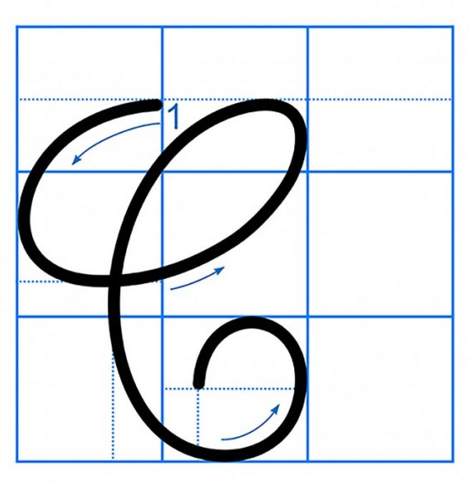
CHỮ HOA C
Viết chữ hoa C

Slide 14
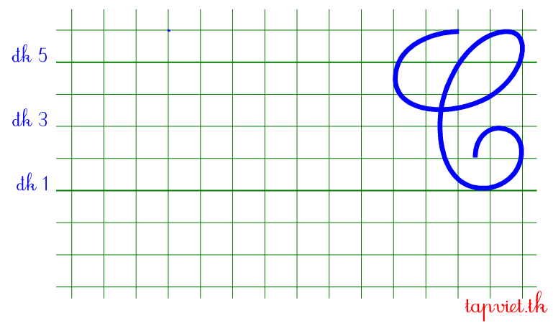
Viết chữ hoa C (cỡ vừa)

Slide 15
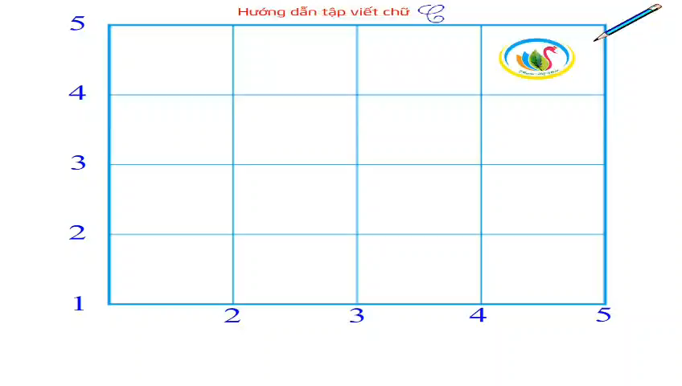
Viết chữ hoa C (cỡ nhỏ)

Slide 16

VIẾT ỨNG DỤNG
Có cŪg mài sắt, có ngày Ζǘn kim.
a. Chữ cái nào được viết hoa?
b. Khoảng cách giữa các chữ ghi tiếng như thế nào?
c. Những chữ cái nào cao 2.5 li ?
→ Chữ C.
→ Khoảng cách giữa các chữ ghi tiếng là 1 con chữ o.
→ Chữ C, k, g.

Slide 17

LUYỆN VIẾT VỞ
Học sinh viết vào vở Tập viết 2 tập một

Slide 18
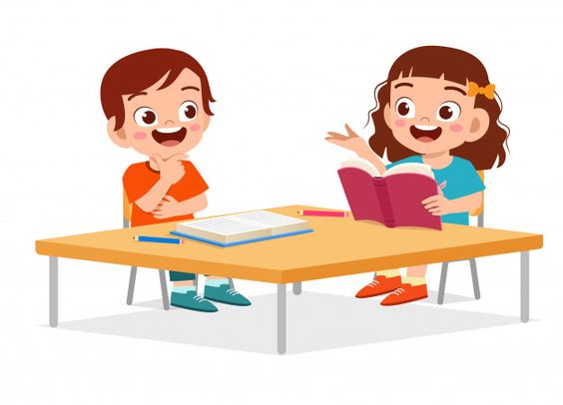
CÂY XẤU HỔ
BÀI 7
BÀI 7
TIẾT 4
NÓI VÀ NGHE

Slide 19
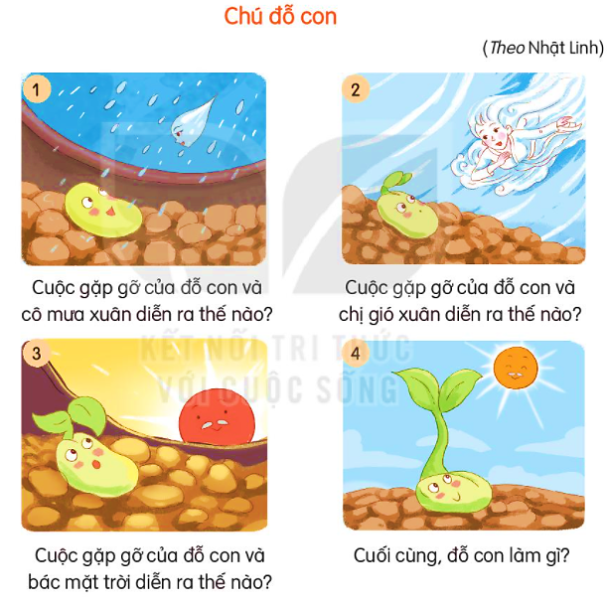
1. Dựa vào câu hỏi gợi ý, đoán nội dung của từng tranh.
Chú đỗ con
Cuộc gặp gỡ giữa hạt đỗ và cô mưa xuân
Cuộc gặp gỡ giữa hạt đỗ đã nảy mầm và chị gió xuân
Cuộc gặp gỡ của đỗ con và cô mưa xuân diễn ra thế nào?
Cuộc gặp gỡ của đỗ con và chị gió xuân diễn ra thế nào?
Cuộc gặp gỡ giữa hạt đỗ với mầm đã lớn và bác mặt trời
Hạt đỗ đã lớn thành cây đỗ và mặt trời đang tỏa nắng
Cuộc gặp gỡ của đỗ con và bác mặt trời diễn ra thế nào?
Cuối cùng, đỗ con làm gì?

Slide 20

Xem video kể chuyện “Chú đỗ con”

Slide 21
Đọc lại câu chuyện
CHÚ ĐỖ CON
(1) Một chú đỗ con ngủ khì trong các chum khô ráo và tối om một năm. Một hôm tình cờ chú thấy mình nằm giữa những hạt đất li ti xôm xốp. Chợt có tiếng lộp độp bên ngoài. Đỗ hỏi: “Ai đó?” – “Cô đấy!”. Thì ra cô mưa xuân, cô đem nước đến cho đỗ con được tắm mát. Chú lại ngủ khì.
(2) Có tiếng sáo vi vu trên mặt đất làm chú tỉnh giấc. Chú khe khẽ cựa mình hỏi: “Ai đó?”. Tiếng thì thầm dịu dàng trả lời: “Chị đây mà, chị là gió xuân đây. Dậy đi em, mùa xuân đẹp lắm!”. Đỗ con lại cựa mình. Chú thấy mình lớn phổng lên làm nứt cả chiếc áo ngoài.
(3) Chị gió xuân bay đi. Có những tia nắng ấm áp lay chú đỗ con. Đỗ con hỏi: “Ai đó?”. Một giọng nói ồm ồm, trầm ấm vang lên: “Bác đây, bác là mặt trời đây, cháu dậy đi thôi, sáng lắm rồi. Các cậu học trò cắp sách đến trường rồi đấy.” Đỗ con rụt rè nói: “Nhưng mà trên đấy lạnh lắm!” Bác mặt trời khuyên: “Cháu cứ vùng dậy đi nào. Bác sưởi ấm cho cháu, cựa mạnh vào.”.
(4) Đỗ con vươn vai một cái thật mạnh. Chú trồi lên khỏi mặt đất. Mặt đất sáng bừng ánh nắng xuân. Chú đỗ con xòe hai cánh tay nhỏ xíu hướng về phía mặt trời ấm áp.
(Theo Nhật Linh)

Slide 22
2. Chọn kể lại 1-2 đoạn của câu chuyện theo tranh.

Slide 23

Nói với người thân về hành trình hạt đỗ con trở thành cây đỗ.
→ Quan sát và kể lại theo tranh minh họa.
→ Kể về những ai đã góp phần giúp hạt đỗ nằm trong lòng đất có thể nảy mầm và vươn lên thành cây đỗ.
→ Trao đổi với người thân câu chuyện muốn nói điều gì với các bạn nhỏ.

